Slide 1
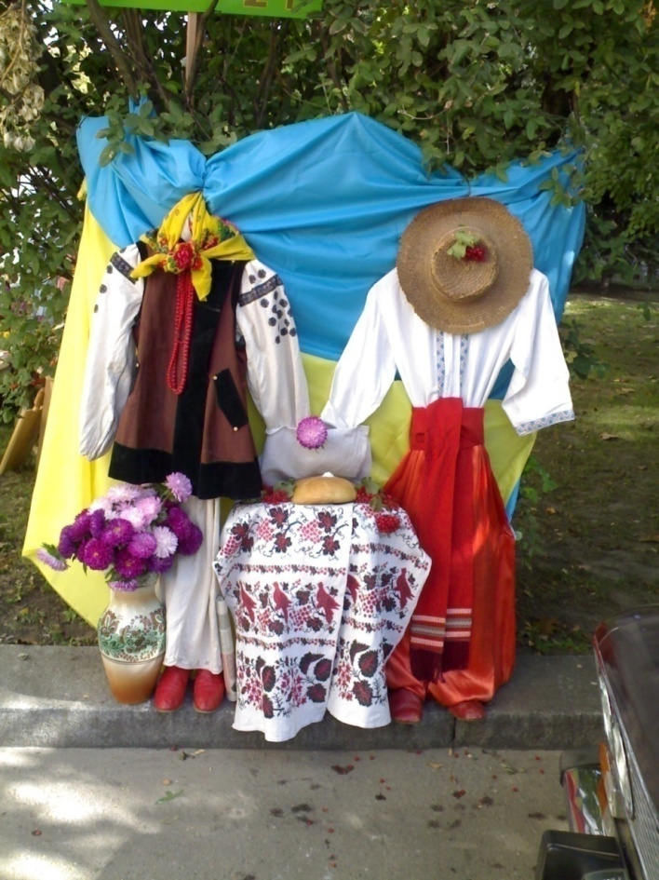
Урок-презентація з дисципліни
“Історія стилів у мистецтві та костюмі”
Тема:
“Український народний костюм”
Підготувала
Учениця 9-Б класу
Сердюк Яна

Slide 2
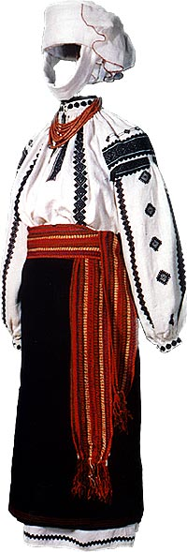
Традиційне вбрання кожного народу є одним з найбільш масових видів його художньої творчості. Народний одяг відзначається простотою форм, стрункістю силуету, багатством і різноманітністю прикрас, насиченим колоритом. У ньому яскраво виявляється вміння народних майстрів за допомогою простих, логічних засобів органічно поєднувати практичність і красу. Багато творчої винахідливості й фантазії вклав у створення одягу український народ. Наче саму чудову природу України переносили в оздоблення костюма, в його радісну гаму народні умільці протягом століть.

Slide 3
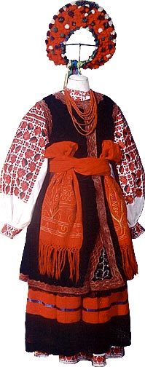
Колорит вбрання багатьох районів України був світлий, білий, збагачений яскравими кольорами вовняних плахт, запасок, поясів, вінків, червоного намиста й стрічок.
Колорит з перевагою червоно-чорно-синього оздоблення характерний для Центрального Подніпров'я.
Цікаві яскраво оздоблені багатою вишивкою сорочки Київщини, Черкащини. Сорочки Полтавщини в основному вишиті вирізуванням, мережкою, нитками білого
або сірого кольору.
На Поділлі та Буковині переважала червоно-чорна, жовта та синя вишивка.
Заткані червоним сорочки Волині чудово поєднувалися з червоно-жовто-зелени-ми андараками та яскраво
розшитими кусанами.
При всій різноманітності крою, колористичних рішень, характерних для окремих районів України, дуже виразно виявляється підпорядкування окремих локальних видів одягу та оздоблення єдиному художньому ансамблю, характерному для українського народного одягу.

Slide 4
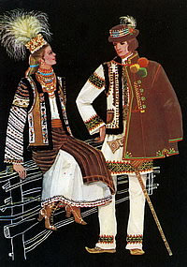
БУКОВИНА
Кінець XIX - початок XX ст.
Дівочий костюм. Сорочка з суцільними широкими рукавами, пришитими по основі, оздоблена поліхромною вишивкою. Кептар вишитий барвистими візерунками кольоровою вовною. Опинка, що обгортає стегна, з домотканої шерстяної тканини, заткана нитками жовтого та жовтогарячого кольорів. Головний убір — «кода» — зроблений з картону, обшитого тканиною, прикрашений бісером, квітами, стрічками. Зверху прикріплений пучок тирси (ковили). Різноколірне скляне намисто рясно вкриває погруддя та шию. Шкіряні черевики жовтого кольору, на ґудзиках, красиво орнаментовані.
Парубоцький костюм. Довга тунікоподібна сорочка з домотканого полотна, що одягалася поверх штанів, підперезана широким шкіряним поясом. Кептар та сердак оздоблені аплікацією із шкіри, сукна та вишивкою. Вузькі «холоші»-штани з білого полотна вишиті на холошах. Одяг був надзвичайно колоритним, багато прикрашався різноколірною вишивкою, плетивом, аплікаціями з шкіри, металевими пістонами. Парубоцькі капелюхи були оздоблені квітами, різноколірними стрічками, пером та ін. Постоли «морщені», «заклебучені», прив'язані до ноги «волоками».

Slide 5
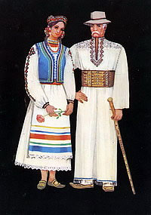
ЗАХІДНЕ ЗАКАРПАТТЯ
Кінець XIX - початок XX ст.
Жіночий костюм. Сорочка-довганя з домотканого полотна. Станок сорочки оздоблений «пазухою» — витканим з червоних ниток квадратом біля вирізу горловини. Рукава біля плеча вишиті багатоколірними ромбами. Вздовж рукавів вишитий ланцюг з різноколірних ромбів — «хвіст». Техніка вишивки «вито» — різновидність настилування. Безрукавка-«плічка» з зубцями на полах прикрашалась вишивкою та тасьмою. фартух-«плат» оформлений різноколірними стрічками та мережкою. Вінкопо-дібний головний убір з «уплітки» прикрашений квітами та бісером. Нашийна прикраса — «силянка» у вигляді широкої стрічки, розшитої бісером.
Чоловічий костюм. Коротка сорочка домотканого полотна. Полики її оформлені вишивкою білими нитками настилуванням та вирізуванням. Широкі штани «гачі» з білими китицями — «ройтами» — на холошах та «кривульками» з синьої тасьми густо зібрані біля пояса на вузький «ганчик». Сорочка та штани підперезані широким шкіряним поясом — «цифрованим чере-сом», орнаментованим тисненими узорами, мідними кільцями та ін. Постоли, як жіночі, так і чоловічі, орнаментовані тисненням та оздоблені металом.

Slide 6
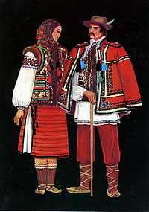
СХІДНЕ ЗАКАРПАТТЯ
Кінець XIX - початок XX ст.
Жіночий костюм. Сорочка-«ромованка» домотканого полотна з уставками, з вишивкою гладдю. Вишиті верхня частина рукавів, низки рукавів, зап'ясники та чохли. Запаски ткані, з поперечними смугами. Трималися запаски на поясі, так званому «багорі». Кептар оздоблений кольоровою вишивкою, волічковими китицями, аплікацією із шкіри та сукна, бісером і металом. Барвиста хустка з квітами на чорному тлі. Шкіряні морщені постоли одягнуті на плетені вовняні орнаментовані білими нитками «капчури».
Чоловічий костюм. Тунікоподібна сорочка носилася поверх штанів. Виріз горловини зібраний «в зморшки» і зав'язаний на очкур. Вишивка прикрашає комір, пазуху та поділ. Кептар та сердак оздоблені вишивкою, аплікацією із шкіри, волічковими китицями та смужками. Коричневий капелюх «клебанка». Червоні сукняні штани «гачі». Морщені постоли взуті на сукняні «капчури». При цьому враховувалось гармонійне поєднання кольорів штанів та капчурів.

Slide 7
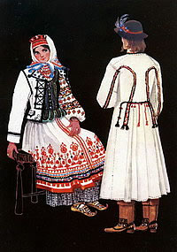
ЛЬВІВЩИНА
Кінець XIX - початок XX ст.
Жіночий костюм. Сорочка домотканого полотна з уставками. Шерстяний безрукавний горсик з «лаптихами», прикрашений кольоровими нитками, шнурами та мереживом. Білий кабат розшитий чорним шнуром. Сорочка і полотняний фартух вишиті багатоколірною ниткою хрестиком. Орнамент переважно рослинний. Смугаста спідниця «щорц» з домотканої тканини є вдалим доповненням ансамблю. Вишита полотняна хустка пов'язана на червону «бавницю» з бахромою. Оригінальної форми постоли з пряжками надіті на білі онучі. Прикраси: гердани та «пістряне» намисто.
Чоловічий костюм. Сорочка на кокетці з виложистим коміром. На маніжці, комірі та манжетах вишивка. Штани вузькі, темного кольору, буденні — з домотканої тканини, святкові — переважно фабричні. «Каптан» (кафтан) білої домотканої вовни, прикрашений кольоровими шнурами та аплікацією з сукна й шкіри. Повстяний капелюх оздоблений стрічкою, квітами та пером. Шкіряні чоботи жовтого кольору багато орнаментовані.

Slide 8
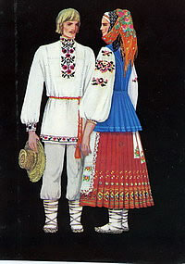
ЧЕРНІГІВЩИНА
Кінець XIX - початок XX ст.
Чоловічий костюм. Тунікоподібна сорочка домотканого полотна. Широка маніжка, стоячий комір, манжети й поділ прикрашені вишивкою. Одягалася сорочка переважно навипуск під кручений пояс. Штани грубого невідбіленого полотна, неширокі.
Жіночий костюм. Сорочка домотканого полотна «до поликів» з широкими, у півтори пілки, рукавами. На рукавах та поликах червоно-чорна вишивка гладдю. Синя керсетка з підрізною спинкою, «до фанд» (з фалдами). Червона спідниця у складку типу андарака домотканої вовни з тканим різноколірним геометри-зованим орнаментом по подолу. Білий полотняний фартух вишитий по подолу, з «закладками» та обшивкою мереживом. Дві різноколірні хустки пов'язані на білий очіпок. Одна хустка пов'язана «просто», а друга підведена під підборіддя і зав'язана на маківці. Личаки прямого плетіння у чоловіків та жінок одягалися на полотняні онучі.

Slide 9
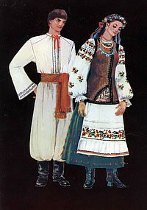
ПОЛТАВЩИНА
Кінець XIX - початок XX ст.
Парубоцький костюм. Полякова сорочка домотканого полотна з широкими рукавами. Станок сорочки разом з поликами «ря-сований» біля коміра. Шви розшиті сірою лляною ниткою. Такою ж ниткою зроблена мережка на пазусі та низках рукавів. Штани вибійчані «наддніпрянського» типу на очкурі. Пояс тканий, широкий, червоно-зелений. Чоботи-«витяжки» з низько відрізаними халявами («чирики»).
Дівочий костюм. Сорочка домотканого полотна з уставками, стоячим коміром. На уставках, підполиччі та рукавах червоно-чорно-зелена вишивка. Керсетка коротка, «до стану», з фабричної шерстяної тканини, з вишитим наріжником — кутом правої поли. Спідниця баєва з «перцями», фартух з брижами, закладками та вишитою лиштвою. До вікна прив'язані різноколірні стрічки. Прикраси: різноколірне намисто, каблучки, сережки. Черевики чорного кольору з зеленими шнурками.

Slide 10
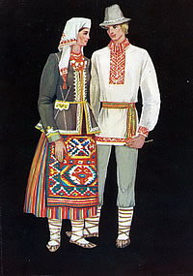
ВОЛИНЬ
Кінець XIX - початок XX ст.
Жіночий костюм. Сорочка домотканого полотна з виложистим коміром. Кусан, також з домотканої шерстяної тканини, шився зі складами від лінії талії. Він яскраво розшитий кольоровими нитками та аплікацією з зеленого сукна. На червоний літник, тканий поздовжніми смугами зеленого, білого та синього кольорів, пов'язана вовняна килимова запаска-«попередниця» із складним різноколірним геометричним орнаментом. Біла хустка з китицями заткана червоною смужкою. Хустка пов'язана на «кибалку», зроблену з джута лляної куделі, луб'яного обідка та ін.
Чоловічий костюм. Сорочка домотканого полотна. Комір виложистий. Пазуха, комір, станок та чохли оформлені геометричним тканим орнаментом червоного кольору. Підперезана сорочка багатоколірним тканим поясом з «кутасами». Штани вузькі з невідбіленого сурового домотканого полотна. Жінки та чоловіки носили личаки, що взувалися на полотняні «завої».

Slide 11
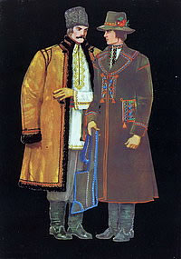
ПОДІЛЛЯ
Кінець XIX — початок XX ст.
Чоловічий костюм. Сорочка домотканого полотна, кроєна «впе-рекидку», з виложистим широким коміром. Рукава та «третин-ниці», що вставлялися між основними пілками, зшиті швами, розшитими нитками жовтогарячого кольору. Комір та пазуха вишиті «виноградом» жовто-золотавого кольору. Сорочка навипуск, підперезана червоно-зеленим поясом з китицями. Неширокі штани з темної фарбованої домотканої тканини. Кожух «до стану» із стоячим коміром. Комір, поли та низки рукавів обшиті чорним смушком та вовняними кольоровими нитками. Шапка «стовбувата» з чорного смушку.
Парубоцький костюм. Тунікоподібна сорочка з широким стоячим коміром. Комір, пазуха та манжети вишиті нитками червоно-чорного кольору. «Чугаїна» темно-рудого кольору, кроєна «до стану», з «прохідкою», з яскравою поліхромною вишивкою вовняними нитками. Капелюх повстяний, прикрашений стрічками та квітами.

Slide 12
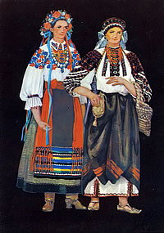
ПОДІЛЛЯ
Кінець XIX - початок XX ст.
Дівочий костюм. Сорочка домотканого полотна з суцільним рукавом. Виложистий комір, верхня частина рукавів та погруддя вишиті великими квітами червоно-синіми нитками. Широка спідниця-літник з домотканого сукна обшита по подолу плисом, фартух домотканий шерстяний з різноколірною вишивкою. Червоний тканий пояс з китицями пов'язаний на два боки. Характерний для Поділля вінок, в який ззаду вплітають більші квіти, спереду менші. Чоботи руді з орнаментованими закаблуками. Прикраси: червоне «кам'яне» та перламутрове біле намисто і сережки.
Жіночий костюм. Сорочка домотканого полотна з суцільними рукавами, пришитими до станка декоративними кольоровими розшивками. Рукава, особливо верхня частина, та погруддя пишно вишиті технікою набирування. Характерні вертикально вишиті смужки біля пазухи. Поділ сорочки має два розрізи, вишиті яскравою, в основному червоного кольору, вишивкою. Носили сорочку з великим напуском на пояс. Горбатка з чорної шерстяної домотканої тканини з кольоровою ниткою по подолу. До вузької крайки, що підтримує горбатку, підвішений гаманець. Невисокий очіпок циліндричної форми, до якого пов'язана «нафрама» з тонкої білої тканини. Прикраси: червоне «кам'яне» намисто з дукачами, каблучки та сережки. Постоли шкіряні на ремінцях.

Slide 13
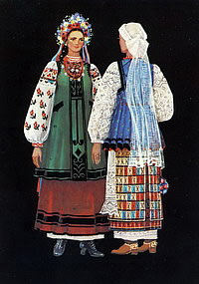
ПОЛТАВЩИНА
Кінець XIX - початок XX ст.
Дівочий костюм. Сорочка домотканого полотна з поликами, вишита квітами червоно-чорного кольору. Керсетка довга, «у складку», з високою талією, прикрашена тасьмою і плисом. Рясна спідниця з напівшерстяної фабричної тканини з нашитими по подолу стрічками з плису. Вінок високий, «чубатий», з прив'язаними до нього кольоровими кісниками. Намисто «добре», червоне, з дукачами. Чорні шкіряні черевики на високих підборах.
Жіночий костюм. Сорочка з домотканого полотна. Рукава, під-поличчя та полики вишиті лляними нитками сірого або білого кольорів. На місці з'єднання рукавів з уставками рукав збирався в зборочки-«пухлики». Керсетка «в розмашку», «з вусиками», пошита з ситцю в квіточку. Поли керсетки обшиті плисом, по лінії талії нашиті червоні гудзики. Плахта «з крилами», шерстяна, з дрібним малюнком у квадратах. Колір квадратів переважно зеленкувато-синій та червоний, фартух з полотна оздоблений мережкою та вирізуванням. Головний убір «намітка» з тонкої білої тканини, пов'язаний на м'який очіпок. Орнаментовані чоботи — «сап'янці» жовто-коричневого кольору.

Slide 14
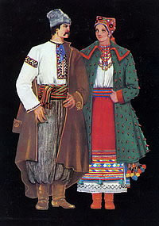
КИЇВЩИНА
Кінець XIX - початок XX ст.
Чоловічий костюм. Сорочка домотканого полотна з «призбиранням» біля коміра. Пазуха, комір, низки рукавів та рукава біля пройми вишиті червоно-чорними нитками хрестиком. Орнамент рослинний. Штани широкі, «наддніпрянські», з сурового полотна, на очкурі, підперезані широким червоно-зеленим поясом, пов'язаним «на два кінці». Чорно-рудувата свита доморобного сукна пошита «до ряс». Стоячий комір, поли та «закавраші» обшиті шкірою. Висока шапка із сивого смушку «стіжкуватої» форми. Чорно-руді шкіряні чоботи з невисокими халявами.
Жіночий костюм. Сорочка домотканого полотна з уставками та вузеньким стоячим коміром. Червоно-чорна та чорно-синя вишивка на пазусі, уставках та чохлах виконана хрестиком бавовняними нитками. Для мережки по подолу використана сіра лляна нитка. Зелена з червоними «перчиками» баєва юпка пошита «на три вуси» з великим виложистим коміром. Запаски, червона передня та синя задня, з домотканої шерстяної тканини з різноколірним геометричним орнаментом по подолу. Крайка з китицями зав'язана на лівому боці. Вишитий волічкою бавовняний очіпок затягувався на потилиці червоною стрічкою. Прикраси: червоне намисто, намисто з бурштину (янтарю), сережки та каблучки. Чоботи червоні на високих «корках».

Slide 15
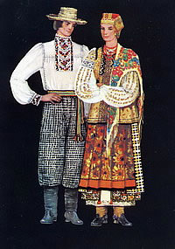
ХАРКІВЩИНА
Кінець XIX - початок XX ст.
Чоловічий костюм. Сорочка «до гестки» з бочками, що вшивалися між основними пілками. У зв'язку з тим, що станок, завдяки бочкам, ширший, ніж кокетка, біля шва, що з'єднує станок та кокетку, утворювались численні зборки. Червоно-чорна вишивка хрестом на комірі, маніжці та манжетах. Штани широкі, пістрякові до очкура. Капелюх — бриль з соломи. Чоботи-«пришви» з чорної шкіри.
Жіночий костюм. Сорочка з уставками прямокутної форми. Багатоколірна вишивка у вигляді квадратів на уставках, вздовж рукавів та на вузенькому стоячому комірі. Низки рукавів «от-лажки» зібрані «на нитку». Поділ прикрашений мережкою та прутиком. Парчева, керсетка «до дев'яти вусів», з зубцями на погрудді, обшитими, як і поли керсетки, кольоровою тасьмою «висічкою». Плахта виткана квадратами переважно жовтогарячого кольору. фартух-«завіса» парчевий, з подолом, обшитим червоним сукном. Парчевий очіпок циліндричної форми з «вушками». На очіпок пов'язували квітчасту хустку. Чоботи-«чорно-бривці» чорно-жовті, з орнаментованими закаблуками.

Slide 16
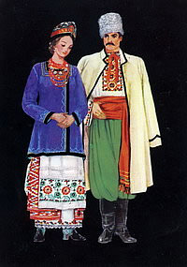
ДНІПРОПЕТРОВЩИНА
Кінець XIX - початок XX ст.
Жіночий костюм. Характерним для керсеток та юпок на Дніпропетровщині на той час був чотирикутний виріз горловини — «каре». Юпанка з блискучої, «оертусової», тканини, «до складок». Поли, низки рукавів та виріз горловини обшиті чорним плисом та кольоровими нитками. Плахта ціла, «нагальна». Орнамент «ведмежі лапи» створює ритмічний малюнок із різноколірних вовняних ниток з перевагою червоно-білих та жовто-зелених кольорів. Білий полотняний фартух прикрашений вишивкою та «зашивками». Звужений з боків червоно-сріблястий шовковий «капор» часто носили без хустки. Зелено-чорні чоботи-«чорнобривці» з вистроченими закаблуками та мідними підківками на високих «корках». Прикраси: «добре» намисто з дукачами, каблучки та сережки.
Чоловічий костюм. Полотняна, з «бамбака», «лоцманська» сорочка з широкими рукавами в дві пілки. Нашивна маніжка та стоячий комір, зав'язаний червоною стрічкою, вишиті червоно-чорними нитками. Оздоблені вишивкою також низки рукавів. Сорочка заправлена в широкі пістрякові штани «наддніпрянського» крою, підперезані широким червоним в'язаним поясом з китицями. Свита біла з домотканого сукна «до стану», з стоячим коміром. Головний убір — сіра смушкова шапка циліндричної форми.

Slide 17
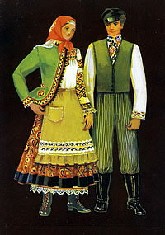
ДОНЕЧЧИНА
Кінець XIX - початок XX ст.
Жіночий костюм. Сорочка «до гестки» з нашитою вздовж вирізу горловини пілкою. Вишивка червоно-чорного кольору Прикрашена сорочка ще мережкою та вирізуванням. «Кохта черкасинова», «під усики», розшита кольоровою тасьмою. Поли обшиті мереживом. Рясна спідниця з яскравої фабричної тканини по подолу обшита плисом та підшита «щіточкою», щоб не протиралася на перегині, фартух-попередниця, «запон» з фабричної тканини, оздоблений мережкою та підшитою по подолу «шляркою». Кашемірова хустка надіта на «сіточку», що пов'язувалась на «гуг-лю» — туго скручене волосся. Високі шкіряні черевики з червоними шнурками.
Чоловічий костюм. Тунікоподібна сорочка з широким стоячим коміром і широкою маніжкою. Комір, маніжка і низки рукавів вишиті. Обов'язковим атрибутом чоловічого костюма була коротка «жильотка» темного кольору. Штани з напівсукна, вузькі, міського крою. Чоботи-«бутилки» з твердими блискучими халявами. Головний убір — картуз.

Slide 18
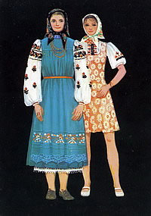
ЖИТОМИРСЬКА ОБЛАСТЬ
Друга половина XX ст.
Жіночий костюм. Бавовняна сорочка, пошита за традицією з уставками, пришитими до стану широким «змережуванням», з вишитими рукавами. Нагрудник, схожий на білоруський «саян», з шерстяної тканини синього кольору є комплексом ліфа з спідницею, фартух з такої ж тканини, оздоблений вишивкою гладдю та мережкою. Хустка квітчаста шерстяна. Прикраси: «плетьонка» з бісеру, «коралі».
Дівочий костюм. Біла шовкова блузка вже з коротким рукавом, але з традиційним орнаментом, вишитим вздовж пазухи та на рукавах. Сарафан з квітчастої тканини відрізний, в талію. Прикраси: традиційна «плетьонка» з бісеру світлих кольорів.

Slide 19
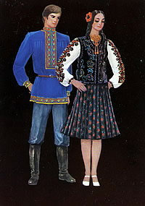
ТЕРНОПІЛЬСЬКА ОБЛАСТЬ
Чоловічий костюм. 50—60-і pp. Сорочка синього кольору на кокетці, з поліхромною вишивкою маніжки, манжетів та подолу. Штани темні з фабричної шерстяної тканини. Сорочка носиться переважно поверх штанів «під пас».
Дівочий костюм. 70-і pp. XX ст. Блузка з суцільним вишитим рукавом. Виріз горловини обшитий плетеною сіточкою з різноколірних ниток. Безрукавка-«сердак» вишита «коралями» і обшита по полах тасьмою. Спідниця «шаленова» з шерстяної тканини в квіточку.

Slide 20
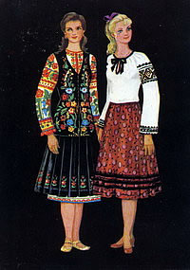
ІВАНО-ФРАНКІВСЬКА ОБЛАСТЬ
70-і pp. XX ст.
Багатошаровий, яскраво розшитий костюм молодої жінки є зразком, де органічно переплелися традиційні форми і декор з сучасним матеріалом. Сорочка з фабричного полотна з типовим для Поділля суцільнокроєним рукавом. Округлість рукава призбирана. Рукава, пазуха і поділ розшиті різноколірними «розшивками». Безрукавка і спідниця складають один ансамбль, вони з тонкої фабричної шерсті традиційного для Поділля темного кольору. Спідниця у складку з розшитим подолом. Безрукавка в талію, поли яскраво вишиті. На ногах туфлі-«постоли» традиційного типу.
Жіночий костюм, що склався на традиційній основі. Блузка з фабричної тканини з суцільнокроєним рукавом. Вишивка на рукавах і пазусі однотонна (чорна) або ж двоколірна (чорна з червоним). Широка спідниця з яскравої фабричної тканини, переважно з малюнком (квіточки, горошок). Поділ спідниці прикрашають, як правило, кількома поперечними складками.

Slide 21
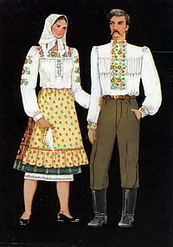
ХМЕЛЬНИЦЬКА ОБЛАСТЬ
50-60-і p.p. XX ст.
Жіночий костюм. На Вінниччині замість традиційної жіночої сорочки в наш час увійшла в побут сорочка «до талійки» з поліхромною вишивкою квіточками на кокетці і рукавах, з обов'язковою квіткою, вишитою на вирізі горловини. Рясна спідниця з барвистої тканини обшита по подолу зеленим плисом, фартух із ситцю із «шляркою» (оборкою) прикрашений кольоровими стрічка.
Чоловічий костюм. Біла бавовняна сорочка з кокеткою-«пере-гинкою», від якої вздовж погруддя зроблені дрібненькі складочки-«фальбаночки». На комірі, пазусі та «дудах» поліхромна вишивка. Вузькі штани сучасного крою.

Slide 22
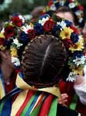
Українські зачіски та головні убори
Дівочі зачіски та головні убори. За часів Київської Русі дівчата носили розпущене волосся, розділене посередині. Ця традиція протягом століть зберігалася в побуті українських дівчат. Однак у кінці XIX — на початку XX ст. це явище вже стає винятковим і частіше пов'язується з тим чи іншим обрядом, зокрема весіллям. Під час праці волосся підв'язували або заплітали в одну чи дві коси. Дрібненько сплетені косички (дрібниці) були поширені серед дівчат Поділля, Київщини та Полтавщини. На Волині та й на тому ж Поділлі дівчата заплітали коси учетверо (батіжок)
У деяких місцевостях Прикарпаття зберігався старовинний звичай подовжувати природне волосся штучними косами з червоної бавовняної волічки. На Гуцульщині дівчата вплітали в косу нитку (шварку), на яку нанизували ґудзики. Для закріплення коси на голові її густо оплітали червоною вовною (попліткою) або прив'язували кінці кіс на тім'ї червоною стрічкою, яка закінчувалася на потилиці. Зачіску оздоблювали живими квітами — закосичували. На Покутті дівчата розділяли волосся на тім'ї на дві половини і заплітали над вухами коси (китки), які укладали на зразок вінка
Для дівчат Лівобережжя у святкові дні було типовим заплітання волосся в одну косу, яка вільно звисала за спину, а в будень — у дві, що закладалися вінком. На Правобережжі і в свято і в будень дівчата заплітали волосся здебільшого у дві коси, які в свято вільно спадали на спину, а в будень закріплювалися навколо голови. На Полтавщині дівчата інколи заплітали волосся в одну велику і кілька маленьких кіс. Відомі й більш складні види зачісок, наприклад, у зв'язку, при якій частину волосся спереду розділяли навпіл та напускали на обидві сторони чола, утворюючи так звані начоси, кінці яких закладали за вуха під коси.

Slide 23
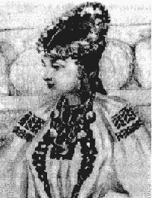
Звичай прикрашати голову квітами (квітчатися) був дуже поширений. Заплітаючи волосся у дві коси, дівчата обвивали їх навколо голови та закріплювали за ними квіти, що створювало враження одягнутого на голову вінка.
Дівочі головні убори суттєво відрізнялися від жіночих. Їм притаманна велика різнобарвність і пишність кольорів. Особливим розмаїттям форм і оздоблень відзначалися весільні головні убори. Характерним для них було те, що верх голови, маківка, був завжди відкритим. Звідси й головний убір здебільшого мав вінкоподібний вигляд.
Вінкоподібні головні убори поділяються на вінки-шнури, вінки площинні та вінки звиті. Матеріали, конструкція, форми й техніки їх виготовлення були найрізноманітнішими. Існували дівочі головні убори і інших форм.
Вінки-шнури мали вигляд тоненької яскравої стрічки, яку пов'язували навколо голови і закріпляли ззаду, стримуючи розпущене волосся. За таку стрічку, наприклад, на Чернігівщині затикали штучні або живі квіти, а на Київщині нашивали закладену у дрібні складки різнокольорову тканину, що імітувала вінок.
Площинні вінки робили обов'язково на твердій (іноді картонній) основі, яка мала циліндричну форму. Часом на неї у багато рядків нашивали вузенькі різнокольорові стрічечки, зібрані у дрібні складки. Частіше ж основу обтягували шовковою тканиною, а зверху прикріплювали квіти.
Звиті вінки — найскладніша стадія розвитку дівочих головних уборів, яка мала значні територіальні відмінності. Так, на Середньому Подніпров'ї розмір квітів поступово зменшується в напрямку потилиці, в той час як в інших місцях (наприклад, на Поділлі) "квітчалися" в протилежному напрямку.
У звитому чубатому вінку композиційний акцент був спереду. Залежно від призначення такий вінок міг бути більш або менш нарядним і складним. Робили його з різних живих (чорнобривців, рожі, васильків, маку, жоржини, барвінку) або штучних (воскових чи паперових) квітів, прикрашали сусальним золотом, пташиним пір'ям, пофарбованим у яскраві кольори. Ззаду на спину опускалися барвисті стрічки

Slide 24
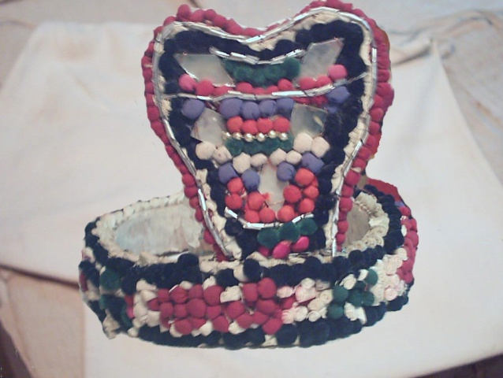
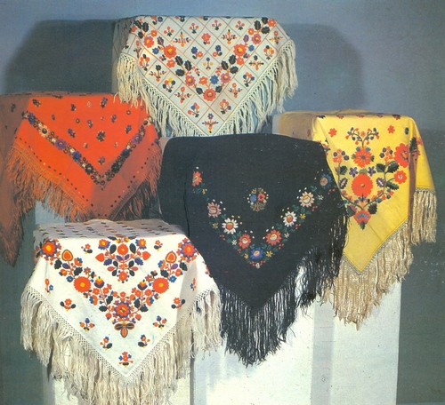
На Західній Україні зачіски прикрашали уплітами, ґерданами зі скляних намистин, листками позолоченого барвінку тощо. Дівчата підв'язували підборіддя червоною хустиною і, піднявши її на тім'я, опускали кінці з тороками за голову — у переміть. Попід хусткою з боків голови втикали живі або штучні квіти — чічки. На Івано-Франківщині до кіс прив'язували цілі жмути червоної, рідше різнокольорової вовни, яку опускали на плечі, — уплітки. Гуцулки носили З. в. зі стеклярусу та стрічок, штучних квітів і павиного пір'я — карабулі. На весілля одягали головний убір на зразок шапочки, зроблений з ґерданів та стрічок і оздоблений спереду круглими металевими бляшками, а збоку китицями квітів.
На свята прикрашали коси квітами або дрібним пір'ям, яке вмочували в розтоплений віск. Поверх усього цього накладали різнокольорові шовкові стрічки, кінці яких опускали на плечі. Під час праці дівчата підв'язували волосся стрічками.
Лопатушка. Цей головний убір складався з окремих круглих звивів закладеної у дрібні складки різнокольорової тканини або шовкової стрічки, які закріплювалися на твердій основі циліндричної форми. Побутував на Полтавщині.
Пов'язка — закріплений на каркасі яскравий шерстяний плато. (Чернігівщина, Полтавщина).
Стрічки-бинди. За допомогою таких різнокольорових стрічок дівчата прикрашали весь комплекс свого вбрання, прикріплюючи їх у великій кількості до стрічки або вінка на потилиці або пришиваючи до стрічки, яку пов'язували на шиї (Чернігівщина, Лівобережна Київщина та Черкащина).
Чільця — низка тоненьких орнаментованих латунних пластинок, що спадали на чоло. Ч., які побутували у XIX ст. на Гуцульщині, зберегли багато архаїчних рис і нагадують старовинні головні прикраси періоду Київської Русі.

Slide 25
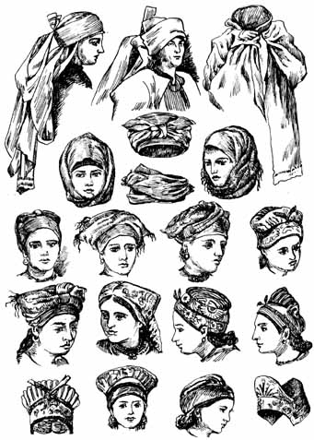
Зачіски та головні убори заміжніх жінок
Зачіски заміжніх жінок помітно відрізнялися від дівочих. За давнім звичаєм, вони не заплітали волосся в коси, а, розділивши навпіл, зав'язували у жгут та звивали у плаский клубок на потилиці. У XIX — на початку XX ст. на значній території У країн й зачіска жіночого волосся зводилася до простого закручування його у вузол і підтикання під головний убір. У ряді районів Подністров'я та на Бойківщині жінки, однак, заплітали волосся у дві коси, подовжені уплітами з червоної вовни. Над чолом вони укладали очіпок, зроблений з кольорової бавовняної хустки, тісно зав'язаної на дерев'яному обручі. Очіпок оздоблювали низкою великих заколок із блискучими золотавими головками. Від нього на плечі звисали дві довгі червоні стрічки (партиці) поміж косами, що спадали нижче талії. Поверх очіпка носили білу хустку, зав'язану так, що два кінці, схрещуючись під підборіддям, зав'язувалися на шиї.
"Засвітити волосся" — давній термін, що означав ходити з непокритою головою. Для заміжньої жінки це вважалося тяжким гріхом. За народними уявленнями, простоволоса заміжня жінка накликала неврожай, хвороби та пошесті.

Slide 26
Чоловічі зачіски та головні убори
Для найбільш поширених чоловічих зачісок українських селян XIX ст. характерне досить високе підрізання волосся навколо всієї голови. Верхнє волосся біля маківки прикривало підголені місця. Головні убори були більш різноманітними. Залежно від сезону, місцевих традицій тощо їх робили із різних матеріалів та багатьох форм. Деякі різновиди мали пишне оздоблення, особливо на Західній Україні.
Підворота — повсюдно поширена на Україні зачіска, коли волосся підрізалося навколо голови, а на потилиці залишалося дещо довшим. Гуцули залишали волосся ззаду досить довгим, іноді заплітаючи його в одну чи дві коси.
"Під макітру" ("в кружок") — спосіб підстригання, відомий з XVII ст., коли за краєм накладеної на голову макітри відтинали волосся рівно довкола голови. Ця стрижка збереглася на Поділлі до початку XX ст. Їй передувала традиція голити всю голову, залишаючи на маківці довгого чуба (оселедця), який закручували за вухо. Ця традиція побутувала переважно серед запорізького козацтва.
Брилі (солом'яники) займали важливе місце серед головних уборів українських селян. Їх плели різними способами: рівною широкою стрічкою, а також у зубчики, в луску, косичкою тощо. Перші носили назву простих, а інші — зубчастих. Широкою популярністю користувалися брилі з широкими крисами і головкою у вигляді зрізаного конуса.
Солом'яні капелюхи Буковинського Поділля мали високе дно та вузькі загнуті догори криси, які облямовувалися чорною стрічкою, оздоблювалися квітами, ґерданами та півнячим пір'ям. На Подністров'ї високі головки капелюхів прикрашали плетеними із різнокольорового бісеру ґерданами, павиним пір'ям, паперовими й волічковими квітами.
Шапки (капелюхи) — найдавніший тип чоловічих головних уборів. Узимку носили шапки з овечого хутра або суконні з хутровою опушкою. Ця стародавня традиція зберігалася до початку XX ст. Носили їх залежно від місцевих звичаїв — прямо на всю голову, заломлюючи посередині, зсуваючи на потилицю або набакир.

Slide 27
СЛОВНИК СПЕЦІАЛЬНИХ ТЕРМІНІВ
Андарак — вид спідниці з цупкої тканини.
Бавниця — китиці.
Бертусова тканина — блискуча тканина фабричного виробництва.
Бамбак — бавовняна тканина фабричного виробництва.
Букурійка — вузький ремінний пояс.
Волічка — вовняна нитка, гарус.
Вуса — склади.
Гачі — полотняні або суконні штани.
Гердан, силянка — дрібне намисто, нанизане на нитяну мережу.
Гуня, гунька — вид свити.
Закавраші — великі манжети.
Кабат — верхній одяг типу свити.
Капчури — короткі вовняні панчохи.
Косиця — дівоча сорочка з поздовжньою вишивкою на рукавах.
Крайка — жіночий тканий пояс.
Кусан — жіночий жакет з рукавами.
Кутаси — китиці.
Лаптих — оздоблення горсика.
Літник — вид спідниці з поздовжніми смугами різного кольору.
Прохідка - невідрізна частина спинки від лінії талії.
Ряси — рясні складки.
Табівка — шкіряна сумка, оздоблена металом.
Черкасинова кохта — жіночий жакет з рукавами.
Чугай, чугаївка, чуганя — вид свити.
Щорц — смугаста спідниця.

Slide 28
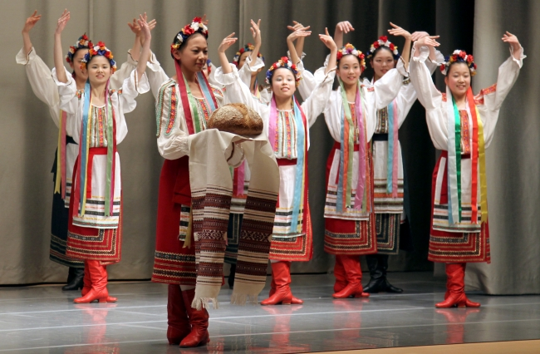

Slide 29
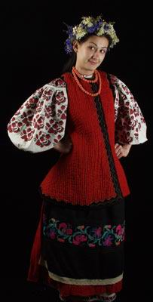
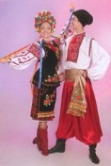

Slide 30
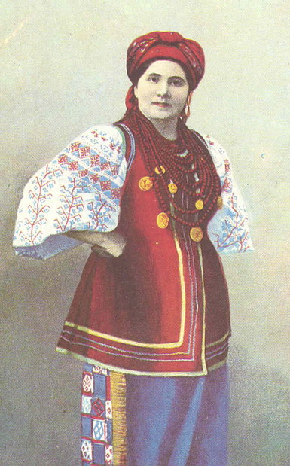
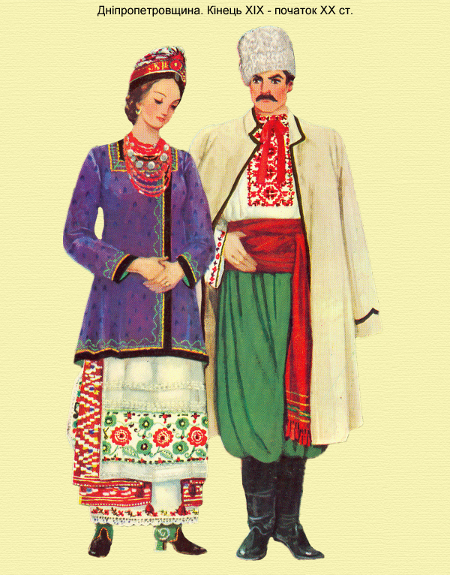

Slide 31
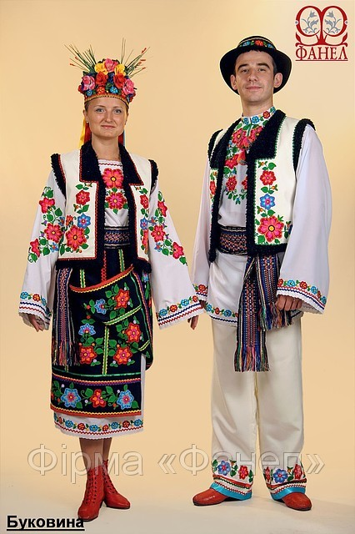
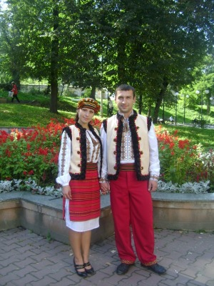

Slide 32
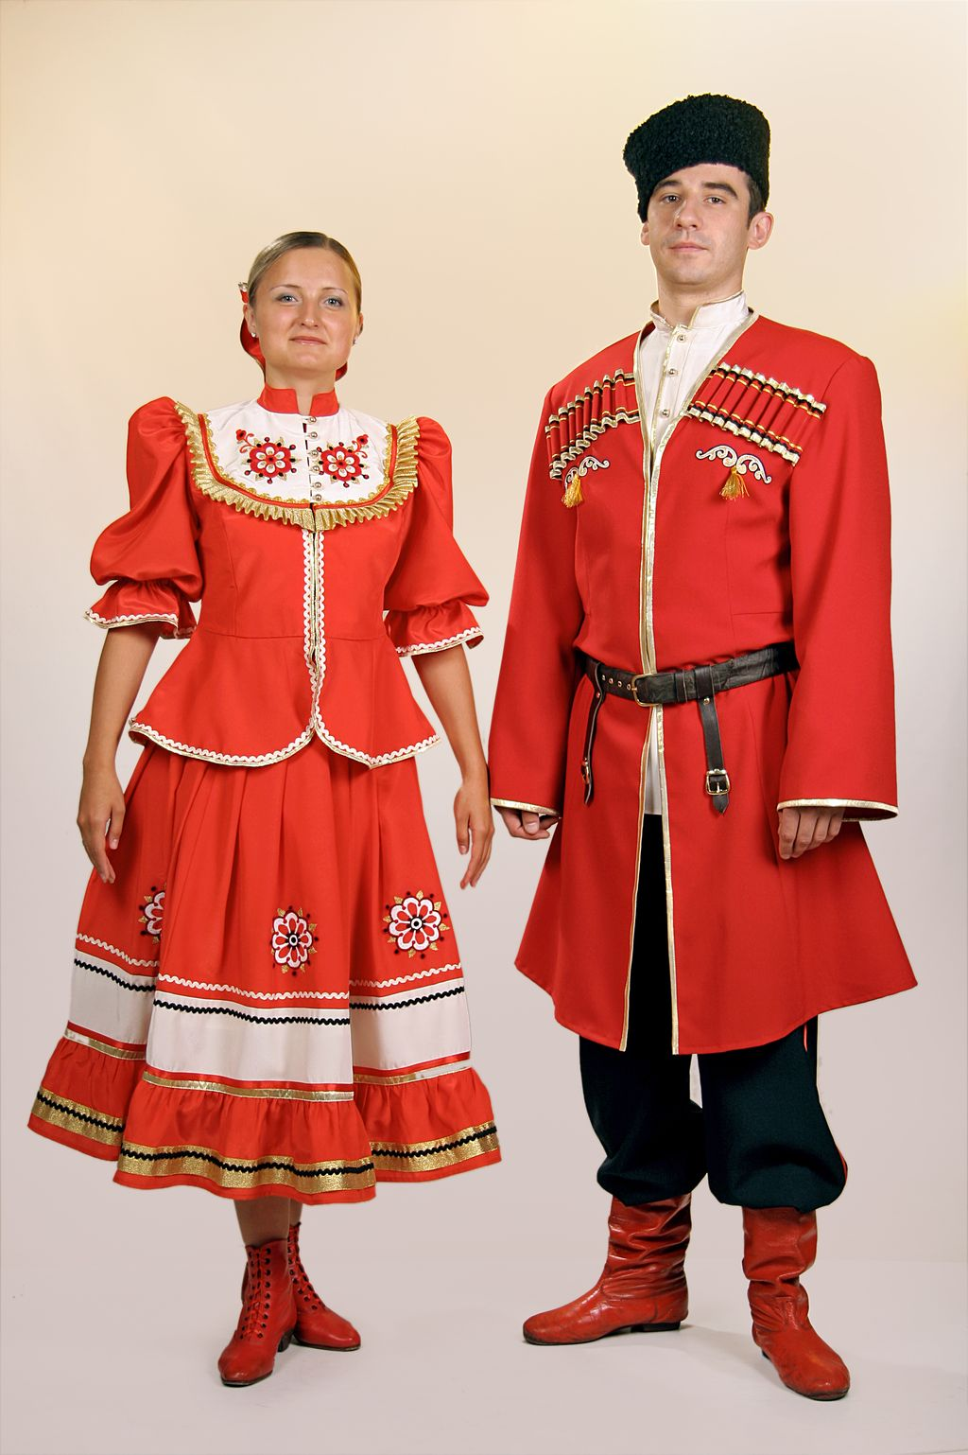
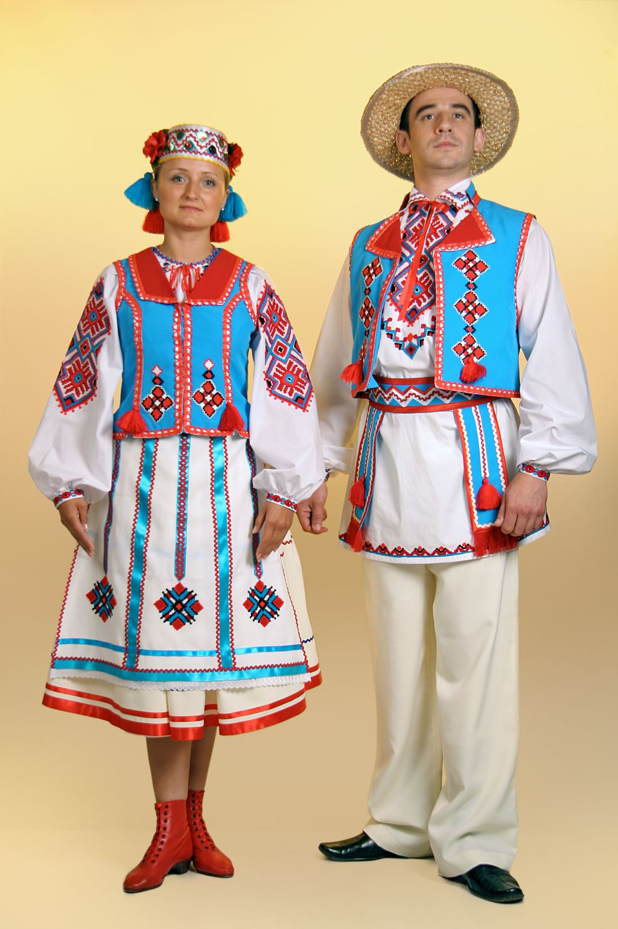

Slide 33
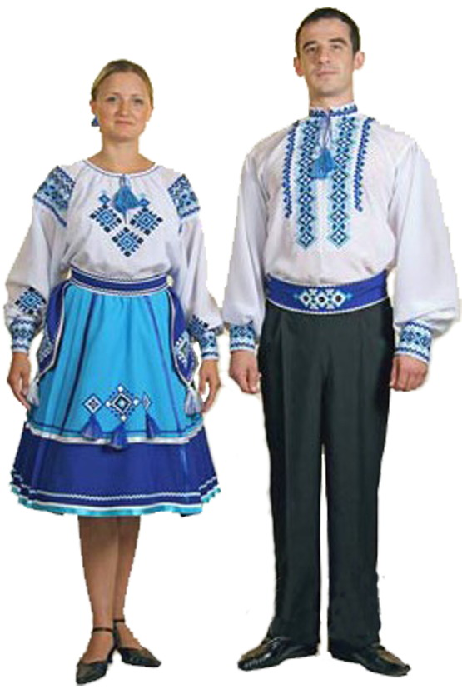
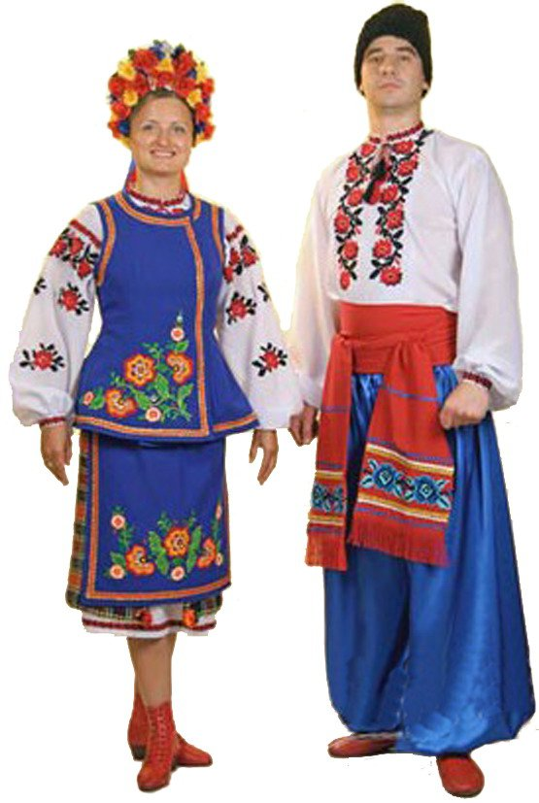

Slide 34
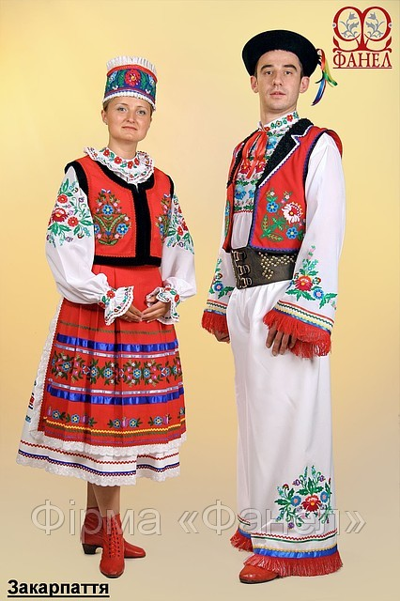

Slide 35
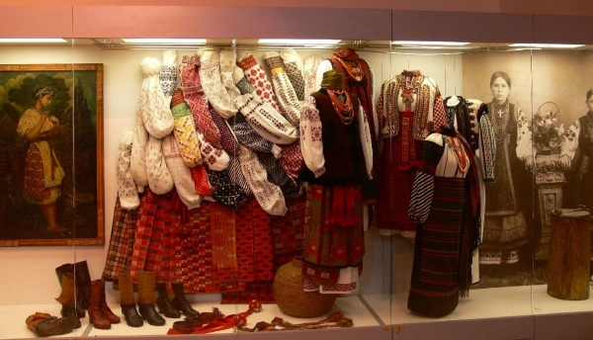

Slide 36
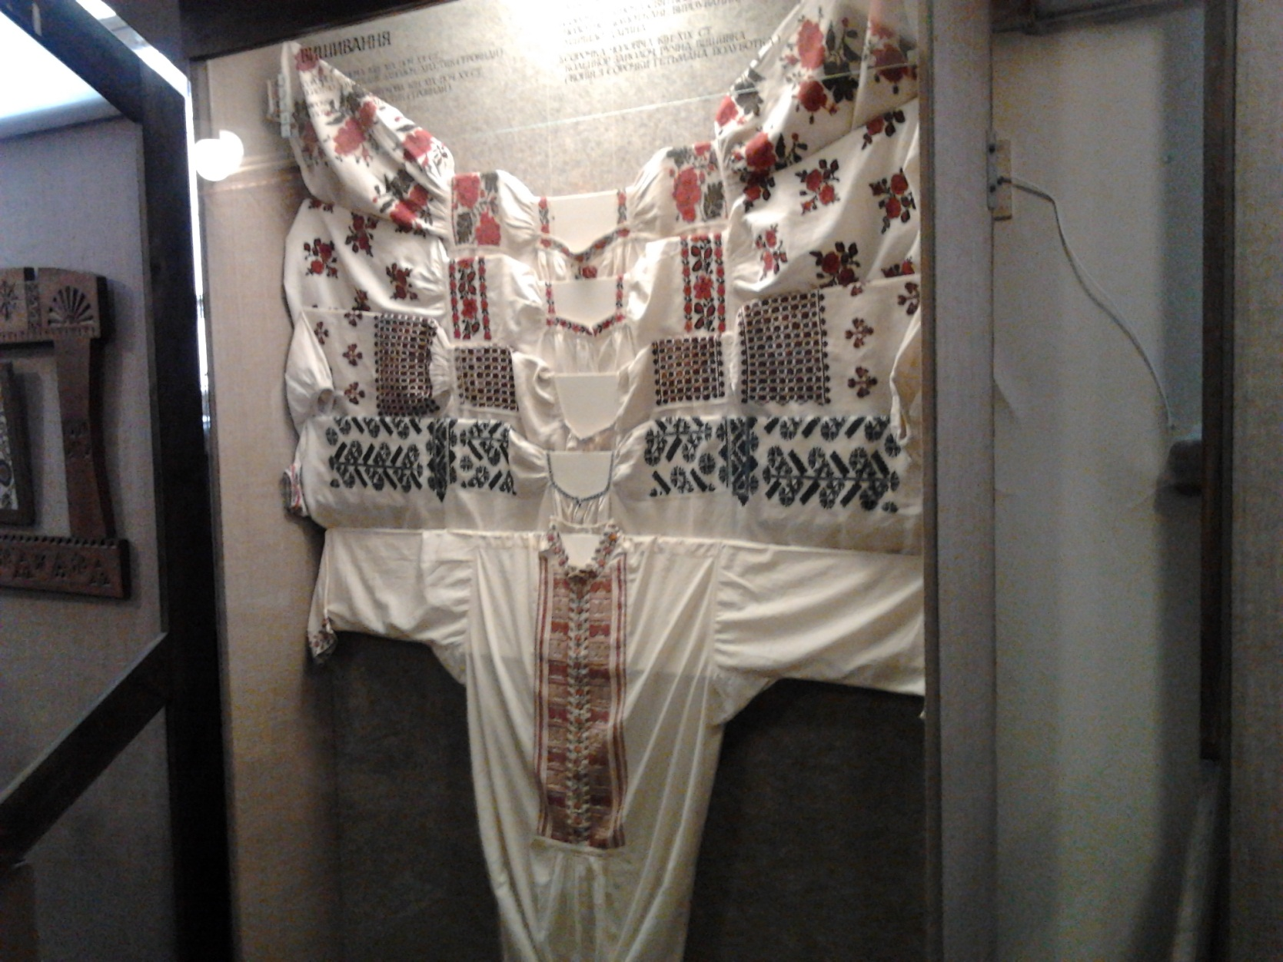

Slide 37
Кінець.
Лубни 2012

